Slide 1
«Система работы по развитию эмоциональной сферы у застенчивых детей в условиях дошкольного образовательного учреждения».
Мигель Юлия Игоревна Музыкальный руководитель
Очеленкова Регина Сергеевна Воспитатель
Государственного бюджетного дошкольного образовательного учреждения детского сада № 88 присмотра и оздоровления Красногвардейского района Санкт-Петербурга

Slide 2
БЛОК РАБОТЫ ВОСПИТАТЕЛЯ

Slide 3
1 этап – адаптационный период
- ИГРЫ, НАПРАВЛЕННЫЕ НА ОСВОЕНИЕ ОКРУЖАЮЩЕЙ СРЕДЫ РЕБЕНКОМ.
- ИГРЫ, НАПРАВЛЕННЫЕ НА СОЗДАНИЕ ЭМОЦИОНАЛЬНО БЛАГОПРИЯТНОЙ АТМОСФЕРЫ В ГРУППЕ, СБЛИЖЕНИЕ ДЕТЕЙ ДРУГ С ДРУГОМ И С ВОСПИТАТЕЛЕМ. ФОРМИРУЕМ ДОВЕРИТЕЛЬНЫЕ ОТНОШЕНИЯ.
- ИГРЫ И УПРАЖНЕНИЯ НА СНЯТИЕ ПСИХОЭМОЦИОНАЛЬНОГО НАПРЯЖЕНИЯ (РЕЛАКСАЦИОННЫЕ ИГРЫ).
- ИГРЫ И УПРАЖНЕНИЯ НА СНИЖЕНИЕ И ОСЛАБЛЕНИЕ НЕГАТИВНЫХ ЭМОЦИЙ.

Slide 4
2 этап – создание мотивации на общение и приобретение коммуникативных умений
ИГРОТЕРАПИЯ.
СКАЗКИ ДЛЯ ПРЕОДОЛЕНИЯ СТЕСНИТЕЛЬНОСТИ.
ИГРЫ, НАПРАВЛЕННЫЕ НА РАЗВИТИЕ ЭМОЦИОНАЛЬНОЙ СФЕРЫ И КОЛЛЕКТИВНОЕ ВЗАИМОДЕЙСТВИЕ.

Slide 5
3 этап – обучение детей устанавливать контакт
ПРОИГРЫВАНИЕ ПРОБЛЕМНЫХ СИТУАЦИЙ, ЯВЛЯЮЩИХСЯ ТРАВМИРУЮЩИМИ ДЛЯ ЗАСТЕНЧИВОГО РЕБЕНКА.
ПОДВИЖНЫЕ ИГРЫ ДЛЯ РАЗВИТИЯ КОММУНИКАТИВНЫХ НАВЫКОВ.

Slide 6
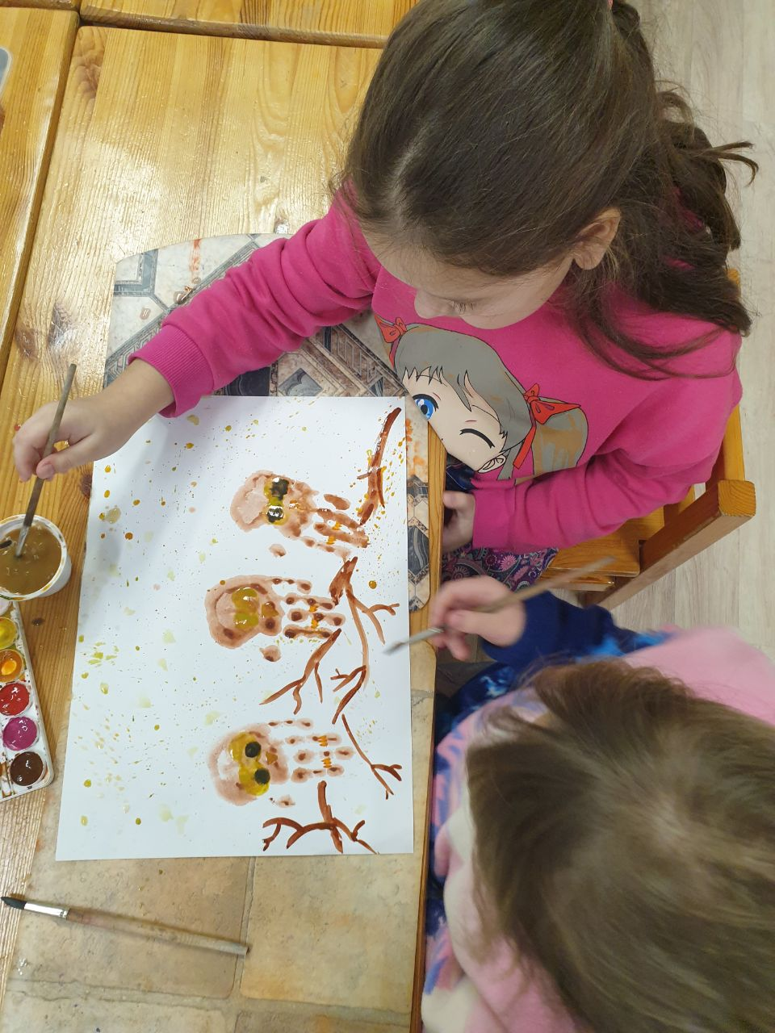
3 этап – обучение детей устанавливать контакт
КОЛЛЕКТИВНОЕ РИСОВАНИЕ
ХУДОЖЕСТВЕННАЯ ЛИТЕРАТУРА

Slide 7
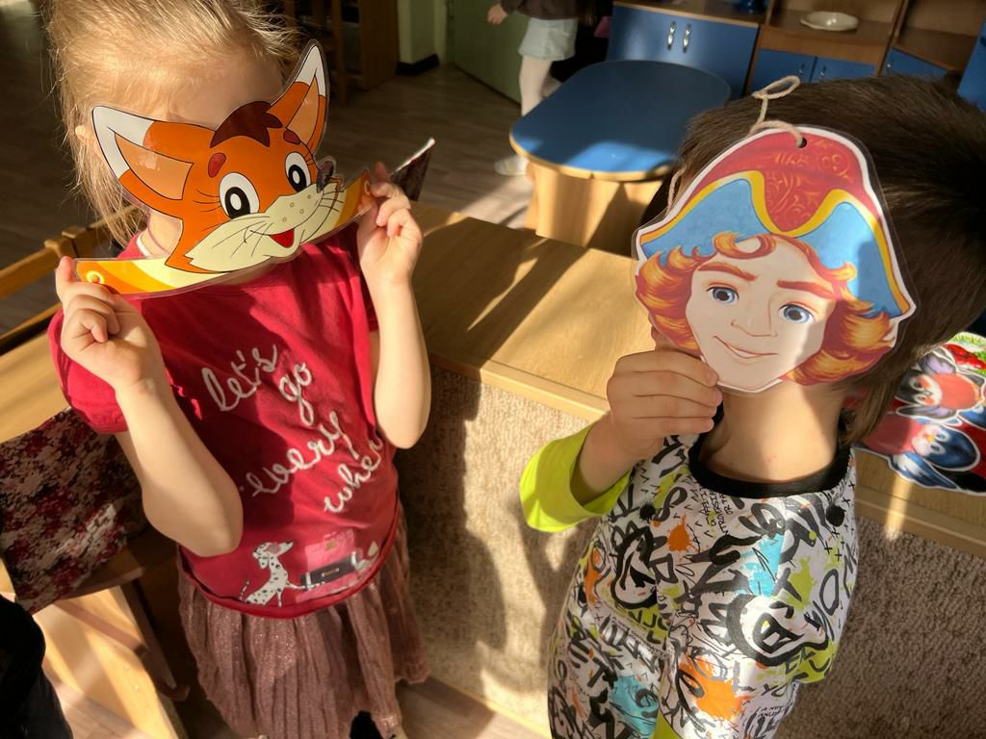
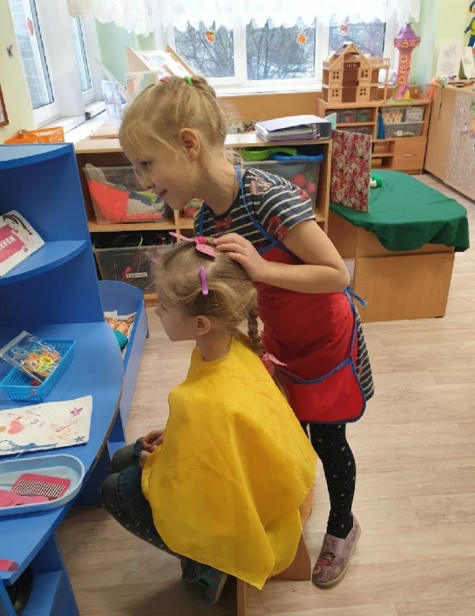
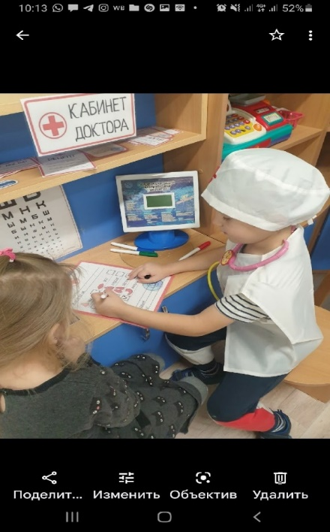
3 этап – обучение детей устанавливать контакт
- ТВОРЧЕСКИЕ ИГРЫ
- СЮЖЕТНО – РОЛЕВЫЕ ИГРЫ

Slide 8
БЛОК РАБОТЫ МУЗЫКАЛЬНОГО РУКОВОДИТЕЛЯ

Slide 9
4 этап – развитие эмоционального мира ребенка

Slide 10
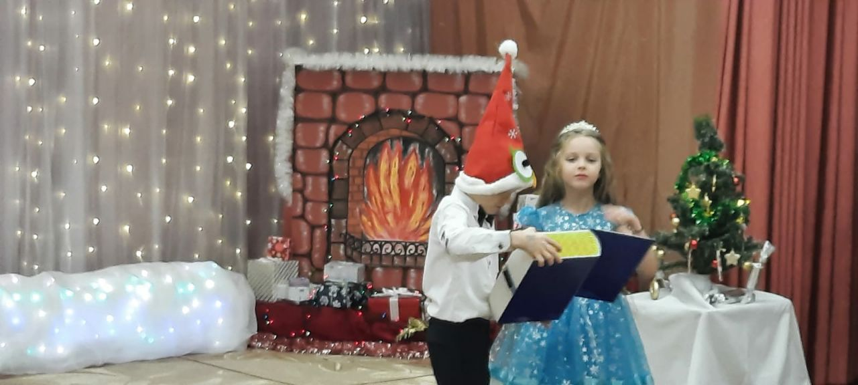
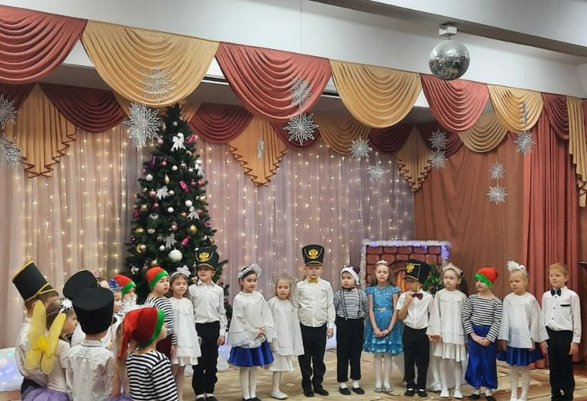
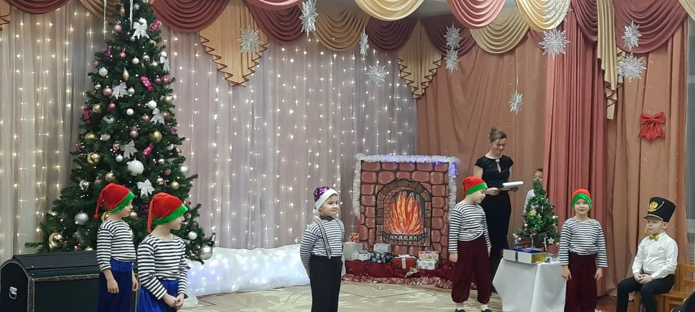
5 этап – творческое применение коммуникативных умений

Slide 11
Один день из жизни застенчивого ребенка
Знакомство с групповым помещением и изменениями в группе
Игра «Помоги найти мишку».
2. Установка доверительных отношений с воспитателем
Игра «Покажи своё настроение».
3. Установка контакта в коллективе с помощью взрослого
Игра «Клубок».
4. Развитие эмоционального мира ребенка
Игра «Выбери приветствие»
Музыкальная игра «Роботы и звёздочки».

